Slide 1
Презентация
На тему: «Игрушка и ее значение в жизни дошкольника»
Выполнила : воспитатель
Осинцева Ирина Ивановна
Серпухов, 2019г.

Slide 2
Актуальность работы
Игрушка – неизменный спутник ребенка с первых дней рождения. Ее специально создает взрослый в воспитательных целях, чтоб подготовить малыша к вхождению в общественные отношения. Главная функция игрушки заключается в активизации самостоятельной детской деятельности. Игрушка должна стимулировать осмысленную деятельность ребёнка, создавать необходимые условия для его самостоятельной активности и тем самым способствовать его развитию. Развивающий и образовательный эффект игрушки определяется прежде всего характером игрового действия. В каждом возрасте существует главная линия развития, которой соответствует ведущая деятельность. Приоритетные виды игрушек на каждом этапе возрастного развития определяются, прежде всего, этой ведущей деятельностью и связаны с её обеспечением.
2

Slide 3
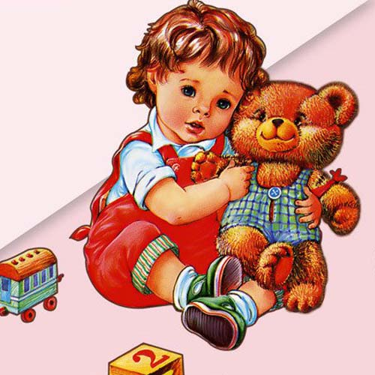
3
Игрушка во все исторические эпохи была связана с игрой – ведущей деятельностью, в которой формируется типичный облик ребенка: ум, физические и нравственные качества.
Не только у первобытных, но и у народов с древней, высокой культурой мы находим рядом с ребенком его игрушку. По существу эти игрушки мало разнятся от современных: изменяется лишь форма, детали и техника изготовления.

Slide 4
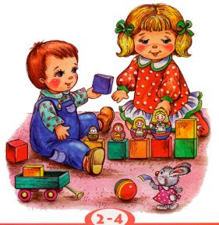
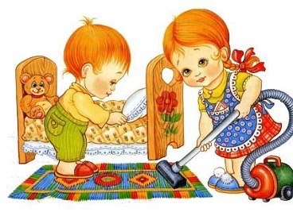
«Игрушка – зеркало жизни», - сказал известный художник и исследователь Н.Д. Бартрам. И это утверждение подтверждается при знакомстве с русской деревянной игрушки. Если в одних игрушках очевидны традиции, идущие из глубины веков, то в других отразились текущие исторические события, окружающая жизнь.
4

Slide 5
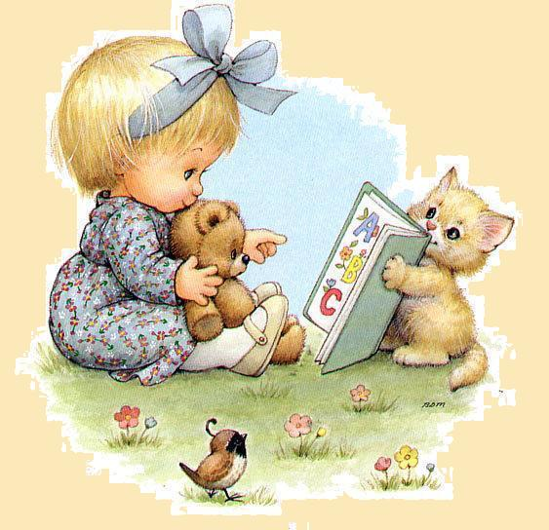
Игрушка для ребенка — не просто забава, но и эффективный инструмент развития, подспорье в совершенствовании движений, органов чувств, понимания речи.
Игрушки — это фактически первые книжки ребенка. Игрушка может значительно обогатить представления, если играть ребенку помогают взрослые. Очень важно соблюдать в играх постепенность, последовательность в обучении, учитывать возрастные особенности ребенка.
5

Slide 6
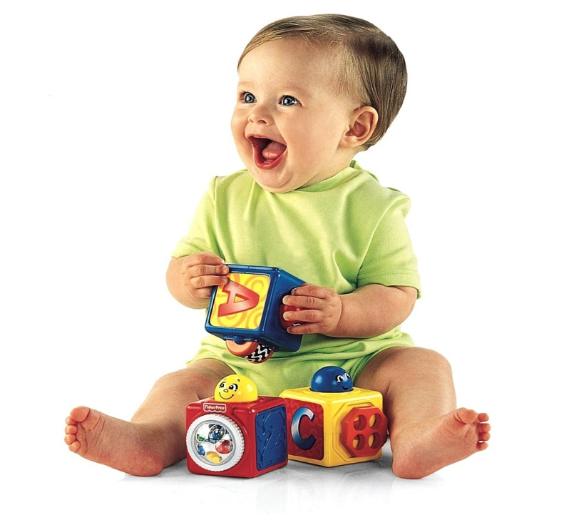
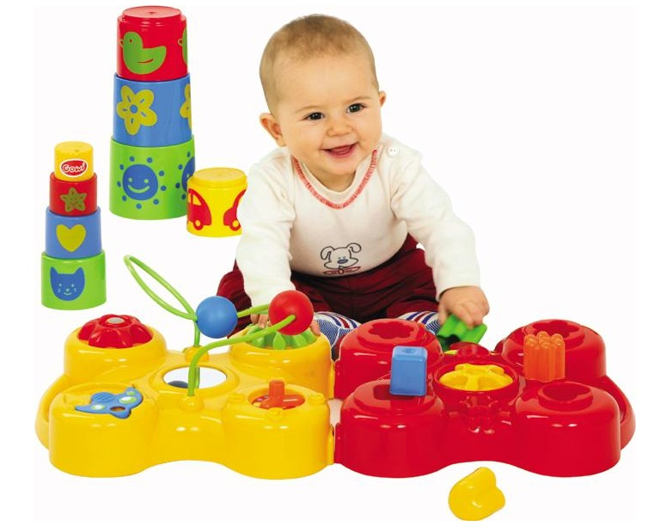
Игрушка — способ привлечения внимания ребенка, попытка вызвать у малыша направленный взгляд на новый для него объект (это может быть деревянная ложка, пустая банка, мамины бусы, яркий платок).
Особую роль в развитии малыша играют обучающие (дидактические) игрушки. Дидактические игрушки используют для развития и обучения ребенка.
6

Slide 7
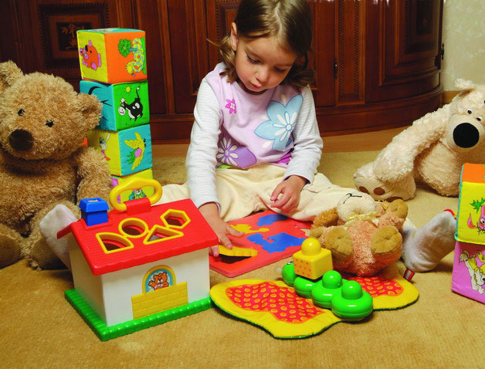
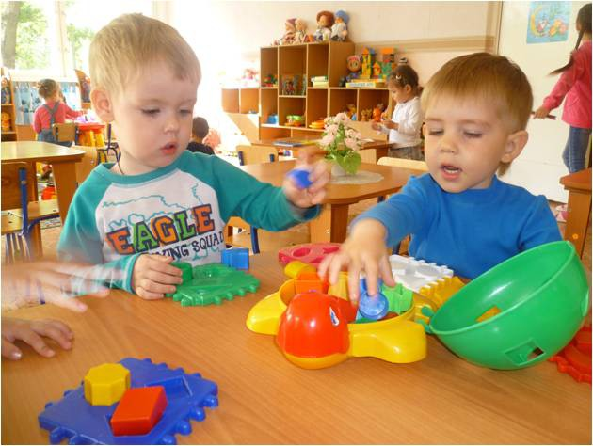
7
В дошкольный период игра является основным источником познания и развития. Игра для ребенка – это не просто времяпрепровождение, это способ существования. В игре осваиваются правила человеческого общения, основные умения и навыки. А игрушка для ребенка – с одной стороны это средство самовыражения, с другой - определенный идеал, образ, который закладывается в подсознание. Ребенок не способен воспринимать игрушку неэмоционально, он пропускает через себя образ той игрушки, с которой играет. И поэтому очень важно обращать внимание на то, что она собой представляет и какие качества может сформировать.

Slide 8
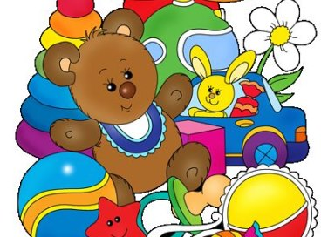
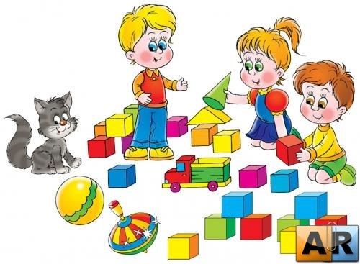
Назначение игрушек находится в соответствии с ведущими деятельностями, которые определяют особенности психического развития ребенка.
Общение – один из важнейших факторов общего психического развития ребенка. У ребенка в возрасте до семи лет сменяются четыре формы общения со взрослыми: ситуативно-личностная, ситуативно-деловая, внеситуативно-познавательная и внеситуативно-личностная (М.И. Лисина).
Взрослый для ребенка раннего возраста - это, прежде всего, соучастник предметной деятельности и игры. Со стороны взрослого важны внимательность и доброжелательность.
8

Slide 9
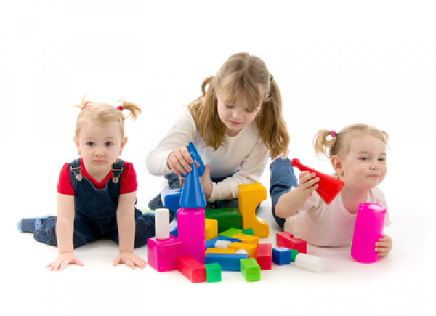
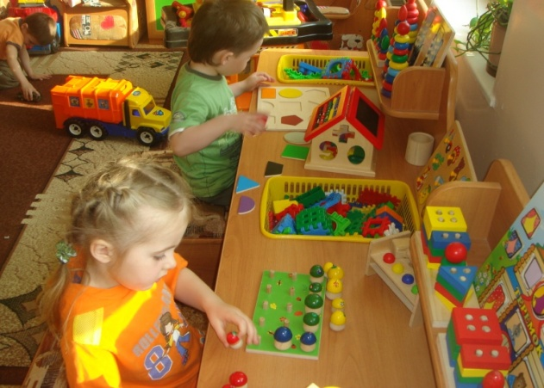
Особое значение в развитии социальной активности занимает развитие специфики общения со сверстниками. Общение ребенка со сверстниками осуществляется в игре и по поводу игры. Общение со сверстниками в игре более эмоционально насыщено; дети более раскованы, такое общение богаче по назначению и функциям. На протяжении дошкольного возраста сменяются три формы общения: эмоционально-практическая (да 2-х лет), ситуативно-деловая (2-4 года), внеситуативно-деловая (6-7 лет).
9

Slide 10
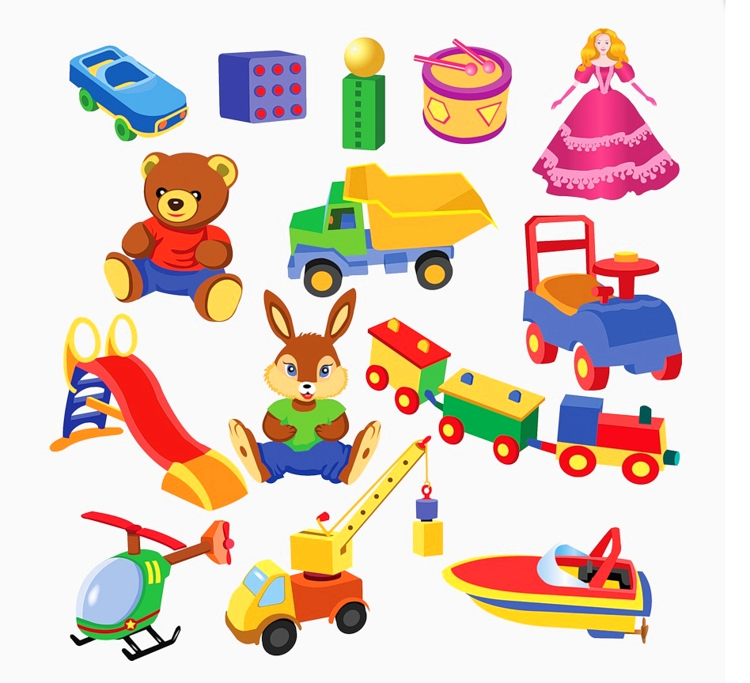
На протяжении всего дошкольного возраста общение ребенка направлено на познание окружающего мира. Игрушка является важным предметом в общении ребенка. Дети общаются в игре, по поводу игры или игрушки, различных других предметов.
10

Slide 11
Вывод
Игра – это универсальный способ жизнедеятельности ребенка. Главное преимущество игры заключается в том, что это активная и самостоятельная деятельность ребёнка, в которой он проявляет себя и видит результаты своих действий. Играет малыш всегда по собственному желанию, с удовольствием и ради самого процесса, а не его результата.
Игра и связанные с ней игрушки – одно из важных средств познания окружающего мира. Она способствует поддержанию у него хорошего настроения, обогащению его чувственного опыта, развитию наглядно-образного мышления, воображения, речи. В ней закладываются основы творчества. Дети с хорошо развитым воображением обладают более высоким интеллектом, лучше ориентируются в нестандартных ситуациях, успешнее учатся.
11

Slide 12
Презентация
На тему: «Игрушка и ее значение в жизни дошкольника»
Выполнила: воспитатель
Осинцева Ирина Ивановна
Серпухов, 2019 г.

